Slide 1
基于JSP的留言板系统
学生姓名 : fanqi
专 业 : 软件技术
指导教师 : 果颖
2017.3

Slide 2
目录:
项目背景
开发技术概述
需求分析
系统设计
系统实现
总结

Slide 3
一、项目背景
随着互联网的加速普及,我们生活的点点滴滴已经离不开它.信息化时代速度的加快，人们对于上网的要求已经不
再局限于仅仅是做些简单的交流，购物，以及游戏。在信息时代强烈的冲击下，在全球不同国家不同地区不同年龄
的人可以进行自由的交流，讨论，这是当下非常流行的网络功能。
留言板是一种在Internet网上开放的信息服务系统，它是一种交互性强，内容丰富而及时的Internet电子信息服务
系统.随着互联网的兴起使得以前只能在书纸中通信的留言板逐渐嫁接到互联网上.
目前，通过留言板系统可随时取得国际最新的软件及信息，可以说是一种极为常见的交流互动服务系统。可以利
用留言板系统来刊登一些启示，这是一种非常廉价的推广手段，而且这个平台离我们已经越来越近,在以前的计算机
、调制解调器和电话线，现在仅仅只需要一部可以连接上网的移动电话就能够进入这个崭新的信息平台遨游！
本系统主要完成了基于JSP技术的留言板的设计和实现，主要实现了客户端和服务器端的动态交互。在留言板上大
家可以进行交流，了解事实发生的最热事件，并且可以上传附件，发送图片，实现多渠道信息传递。

Slide 4
二、开发技术概述
JSP
Browser/Server架构模式
J2EE
Eclipse
Apache Struts 2
Bootstrap
MySQL
Apache Tomcat

Slide 5
三、系统总体设计
本部分主要对系统进行轮廓性设计，定义主要技术结构以及实现方案，旨在给出开发过程中的所有技术要点，是
开发人员在下一阶段进行详细设计的指导性文件。
本软件面对人群不单一，有计算机技术强的人群，也有刚刚接触计算机的人群，为了满足所有人的需求与使用，
本系统将更加着眼于实用性而非技术性，旨在做出最适用的系统。

Slide 6
3.1 系统功能模块分析
1.本系统为留言板系统, 数据库设计（对于系统的功能进行数据库设计）
2.用户登录界面以及注册设计
3.按照留言的时间的先后顺序进行留言排序以及分页
4.对于留言评论界面的设计
5.对于游客访问留言界面的处理,以及游客登录进行留言的时候进行设计
6.用户登录之后对于留言的查看以及对自己留言的管理
7.设置最热以及最新留言的显示（程序启动的时候把数据直接放在application中）
8.留言显示的页面跳转管理
9.用bootstrap进行页面设计，以及css布局

Slide 7
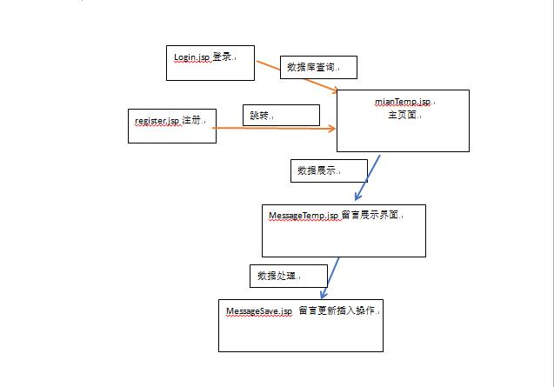

Slide 8
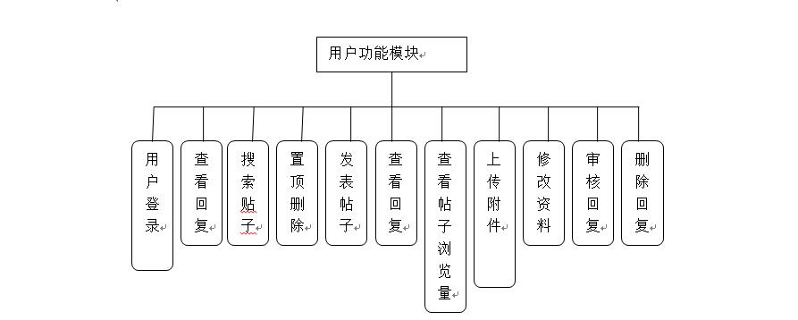

Slide 9
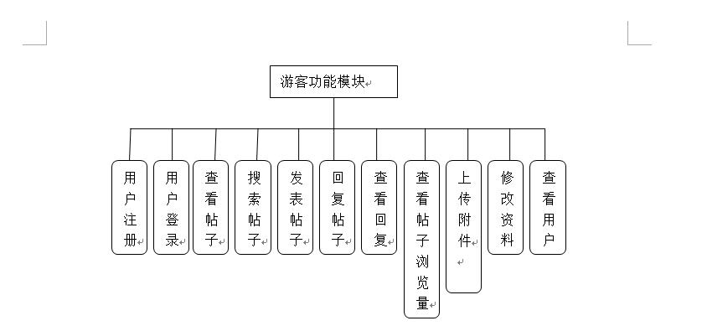

Slide 10
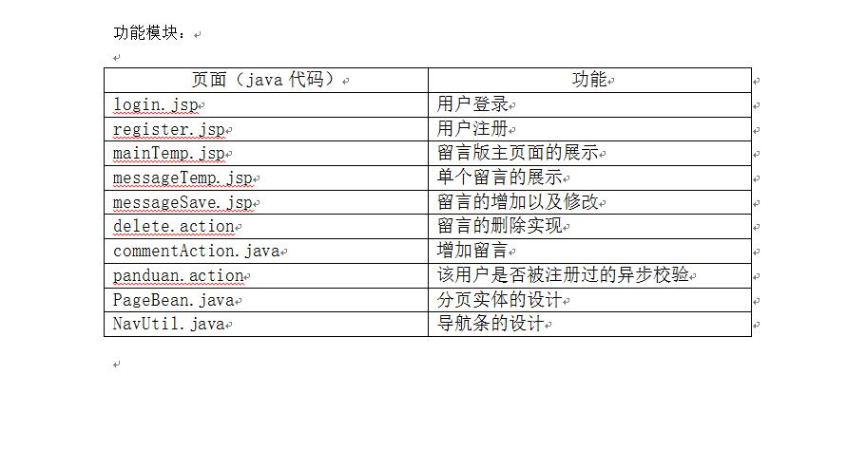

Slide 11
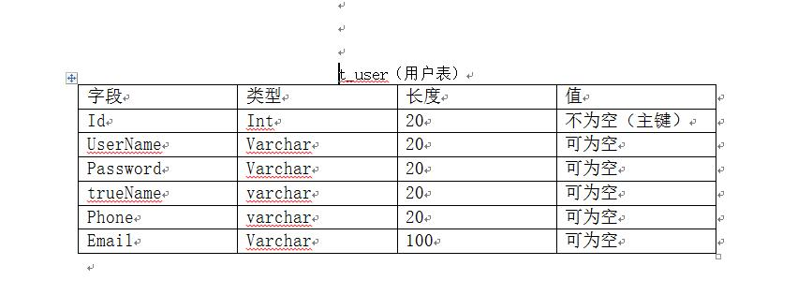

Slide 12
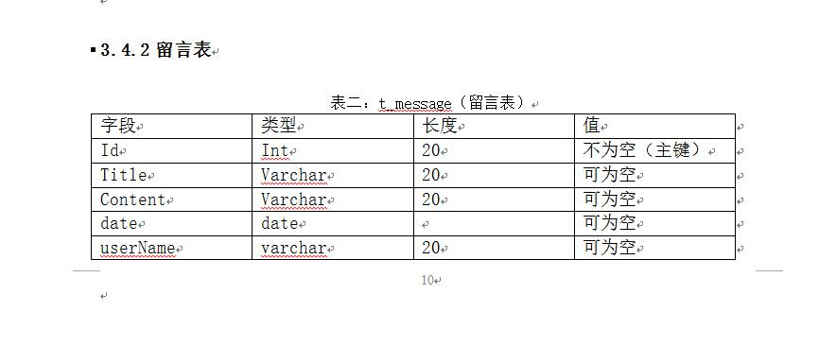

Slide 13
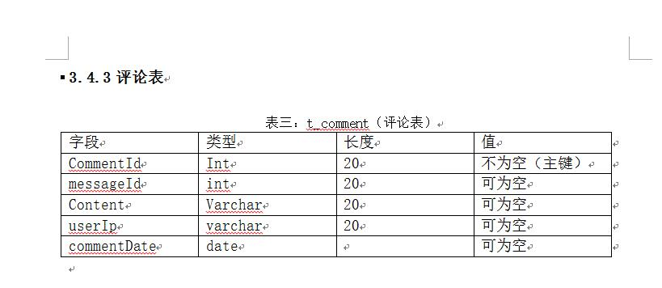

Slide 14
四、系统实现
本系统以java为开发语言，在web环境下，基于B/S Struts 2框架，以Eclipse为开发工具结合Bootstrap开发的留言板
web管理系统。这个系统具有伸缩性好，扩展性强，能兼容、易维护、界面美观，功能实用的功能。通过本系统，
可以让人们实现实时在线留言交流，真正做到信息资料的共享，也可以积极而及时地参与讨论，在了解他人观点意
见的同时也可以发表自己的看法.

Slide 15
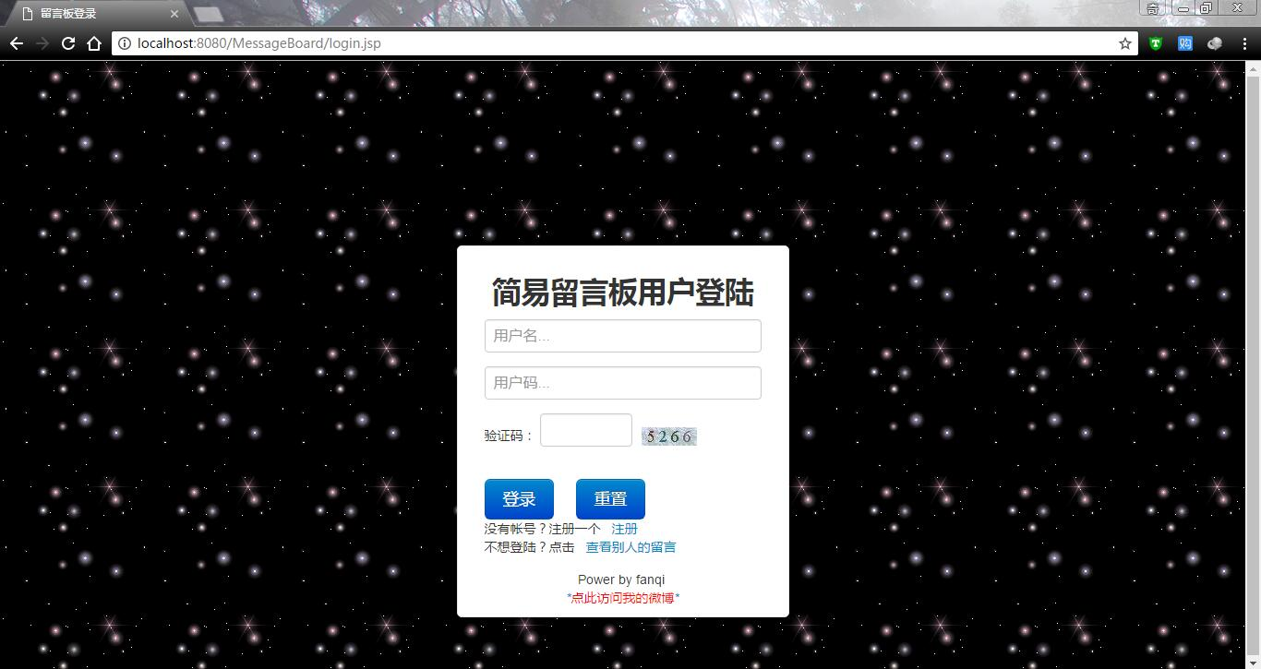

Slide 16
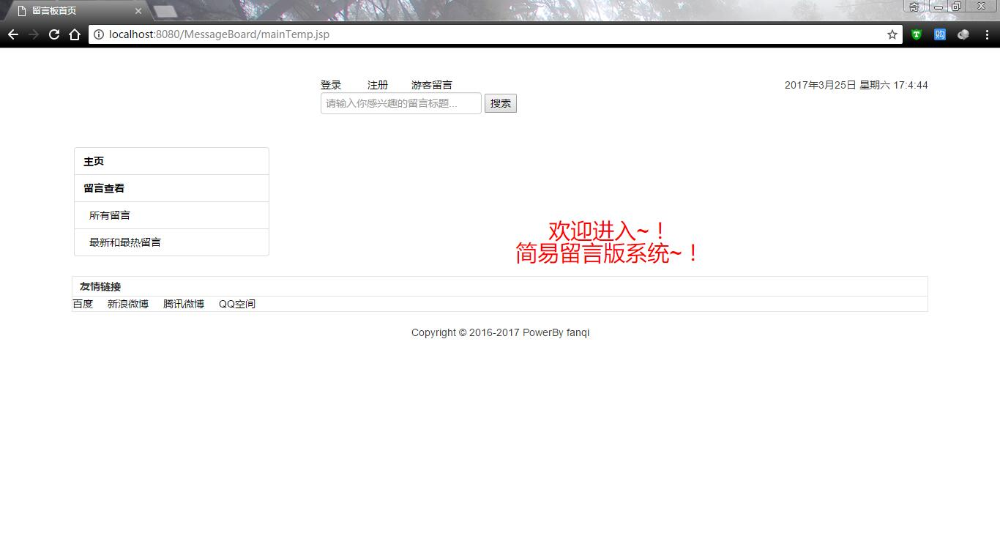

Slide 17
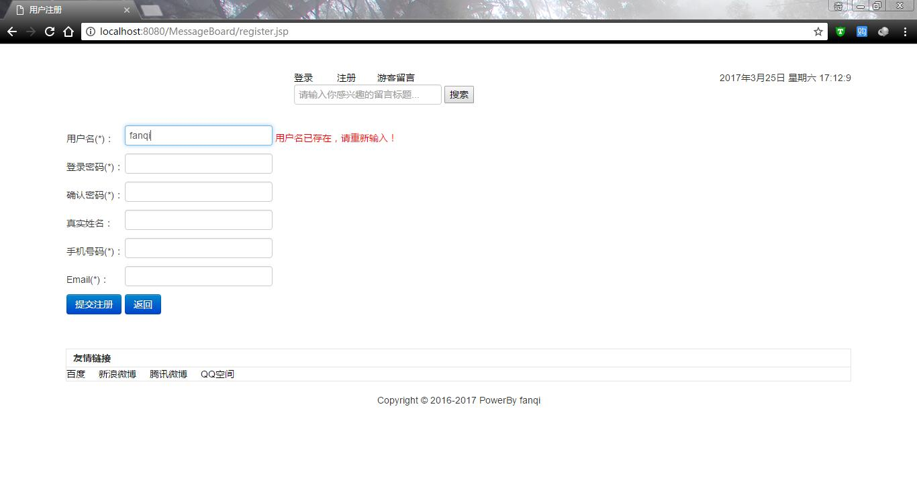

Slide 18
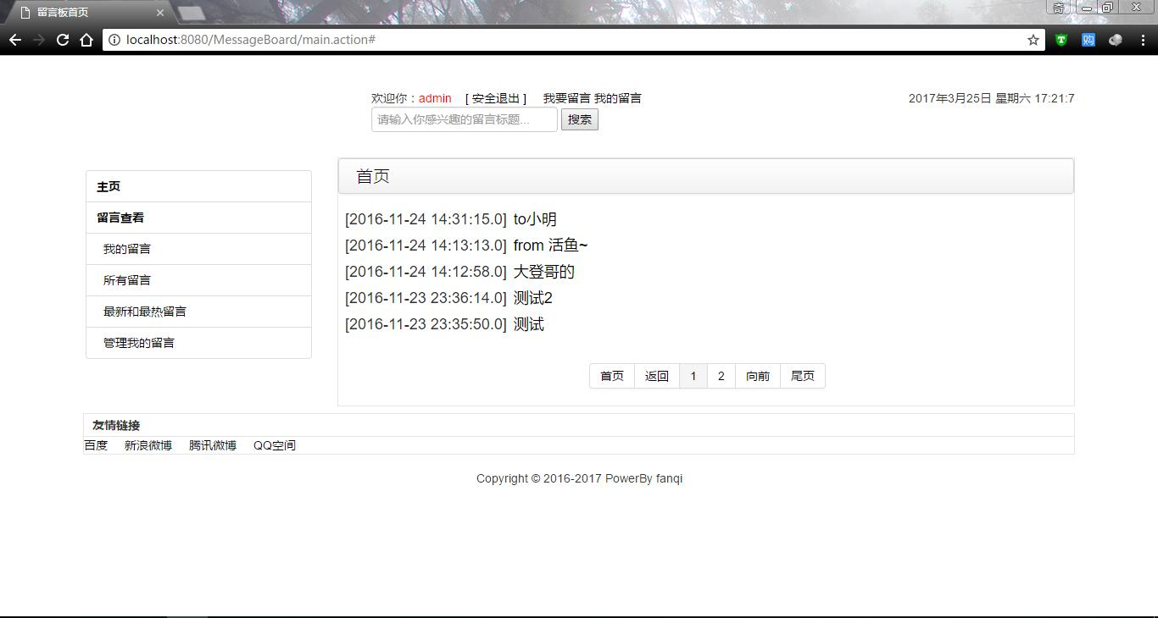

Slide 19
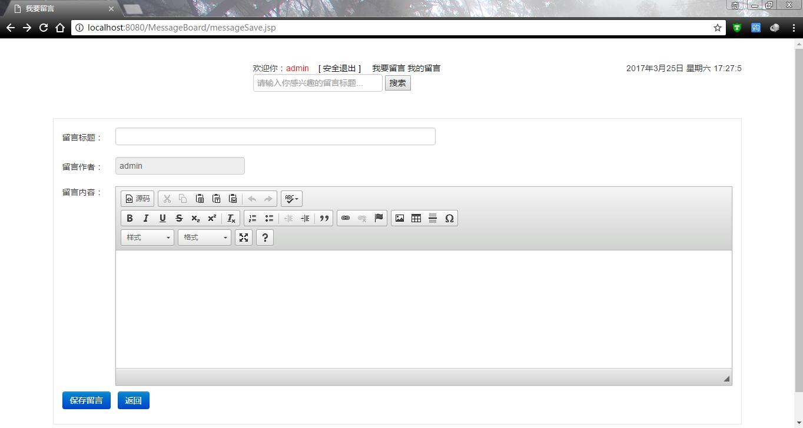

Slide 20
五、结论
留言板系统最初是为了给计算机爱好者提供一个互相交流的地方。70年代后期，计算机用户数目很少且用户之间
相距很远。随着网络的普及，现在很多人都能够上网，所以基于网络的留言板也是各种学习资源组合的场所，可以
很好的为学习者提供了学习交流环境。留言板的用户已经扩展到各行各业，除原先的计算机爱好者们外，内容也是
越来越丰富，花样繁多，论坛也由此深受广大网民的喜爱。
它向用户提供了一块公共电子白板，每个用户都可以在上面发布信息或提出看法，早期的留言板由教育机构或研究
机构管理，现在多数网站上都建立了自己的留言板系统，供网民通过网络来结交更多的朋友，表达更多的想法。 目
前国内的留言板已经十分普遍。
本系统主要完成了基于JSP技术的留言板的设计和实现，主要实现了客户端和服务器端的动态交互。在留言板上大
家可以进行交流，通过点击数及回复数可以排名最热主题，了解事实发生的最热事件，并且可以上传附件，发送图
片，实现多渠道信息传递。
本系统经济高效，实现了预期功能，通过了软件测试，可以正常使用，但是仍有较大发展空间，还有很多功能可
以添加，界面可以再美化一下，接下来我会努力完善本系统。

Slide 21
六、致谢
在毕业设计完成之后，我们这一届的学生也面临着毕业了。
首先要感谢的是我的指导老师。在这次毕业设计的过程中，老师给予了我大量的帮助，虽然我遇到了许许多多的问
题，但是老师都耐心的指导并帮助我解决了问题。他的悉心教导和严谨的工作态度让我的毕业设计得以顺利进行并
最终完成。在此，向我的导师表示最诚挚的敬意和最衷心的感谢。
其次感谢在毕业设计期间给予我指导和建议的其他老师们，虽然您们不是我的指导老师，但当我遇到问题时，同样
从您们那里得到了很多帮助。在此，向我的老师们表示最诚挚的敬意和最衷心的感谢。
同样还要感谢一起同我奋战毕业设计的其他同学。与大家的交流与相互督促，鼓励是我继续进行毕业设计的一大动
力。同样衷心的感谢你们
最后我要向软件学院的全体老师表示衷心的感谢，在这三年的时间里，我们从您那里学到了知识，也学到了很多做
人，做事的道理。谢谢你们的谆谆教诲。
在今后的学习，工作过程中，我也会继续完善该系统，努力学习，力争上进。

Slide 22
谢谢!
Thanks!
Power By fanqi

